Slide 1

Dental Group
2195821: Santiago Ayala
2191233: Juan José Meléndez
2167228: Miguel Sanabria

Slide 2
Tabla de Contenido
01
03
02
04
Problema
Conclusión
Propuesta
Bibliografía

Slide 3

Problema
Desde la apertura de JB Dental Group, se han buscado múltiples alternativas que permitan mejorar la comercialización del establecimiento. Muchas de las alternativas incluyen volantes y tarjetas de referencia con datos básicos del lugar para poder acceder a él; sin embargo, con el avance constante de las nuevas tecnologías, se ha buscado la manera de innovar a través de ellas adaptándose al cambio, probando estrategias que impacten más en los clientes y ofrecerles facilidad en el momento de adquirir el servicio.

Slide 4
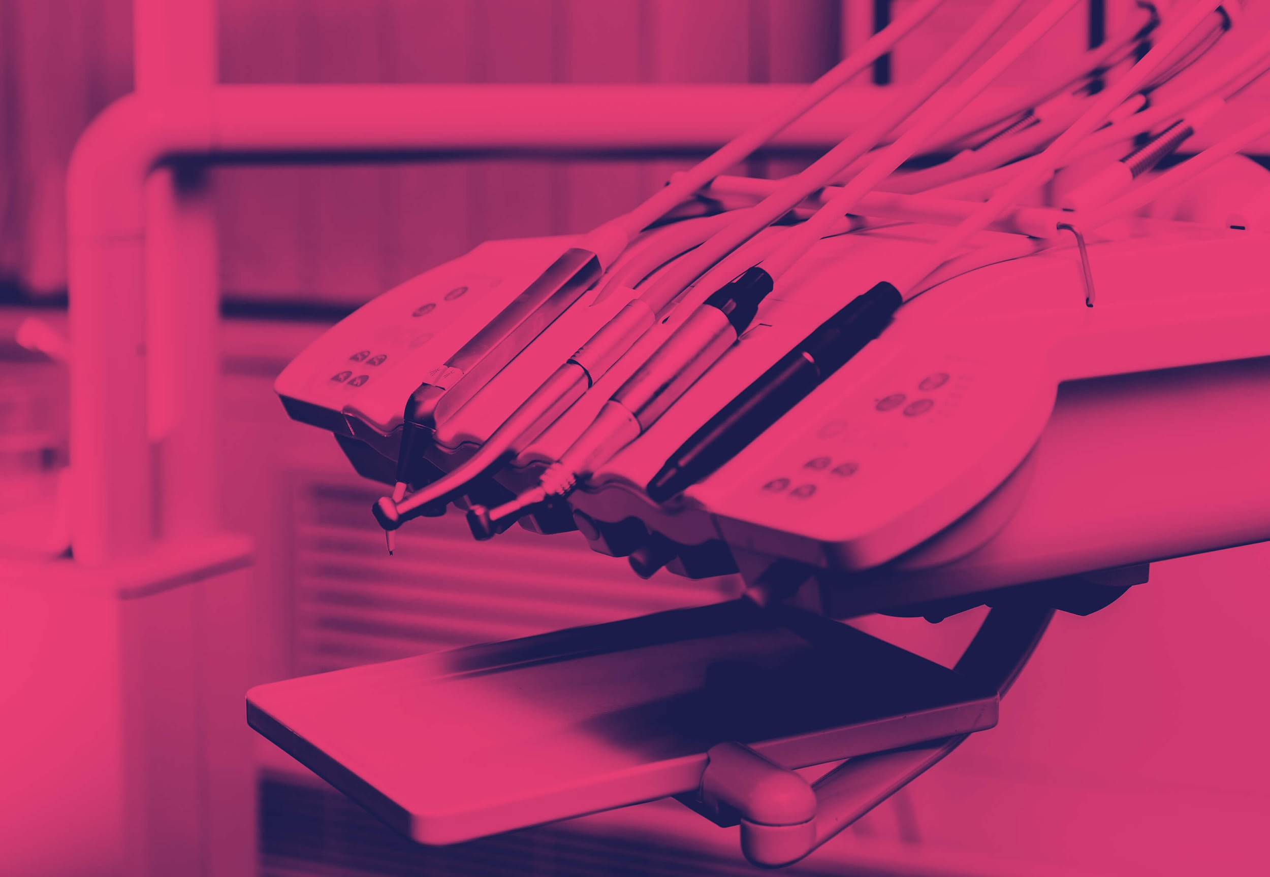
Propuesta
Sitio web mono-página simple y organizado.
Presentación de los diferentes servicios y promociones.
Imágenes del consultorio, de los servicios y del equipo.
Tener diferentes medios de ponerse en contacto con el negocio.

Slide 5
Misión:
Visión:
JB Dental Group es una organización que pretende ser un referente para seguir dentro del sector de la odontología; por la calidad de su trabajo y por el trato humano, por eso nos enfocamos en el trato preferencial a nuestros pacientes, para solucionar de la forma más satisfactoria los problemas de salud dental.
Satisfacer en forma integral las necesidades del cuidado de la salud oral de nuestros pacientes, mejorando continuamente la calidad de nuestros servicios y la experiencia en nuestro centro odontológico.

Slide 6
Conclusiones
Realizamos un aplicativo web con los requisitos que nos exigió la dueña de la página, el diseño de acuerdo a la marca y la documentación que nos brindó React para mejorar la experiencia de usuario.
La aplicación tiene el objetivo de atraer más clientes, por esa razón en la interfaz gráfica le pusimos letreros con colores representativos de la marca y títulos llamativos. En un futuro tendrá diferentes actualizaciones que le permitan al usuario informarse sobre los tratamientos y los descuentos que estén en existencia.

Slide 7
Bibliografía:
Entrepreneur en Español. (2017, March 17). ¿Por qué tu negocio debe tener una página web? Retrieved November 16, 2021, from Entrepreneur website: https://www.entrepreneur.com/article/290800
React (2021). — Una biblioteca de JavaScript para construir interfaces de usuario. Retrieved November 16, 2021, from Reactjs.org website: https://es.reactjs.org/
FormSubmit (2021). — Formulario de plataforma backend para desarrolladores.
Retrieved November 16, 2021, from formsubmit.co website: https://formsubmit.co/

